Slide 1
WEB

Slide 2
Web
Medjuplatformski - možete da prisutpite interenetu bez obzira koji OS koristite, sa pametnog telefona, računara, tableta …
Distribuirn – sadrži ogromne količine podataka koje bi bilo nemoguće skladištiti na jednom mjestu. Pristup podacima bi bio vrlo neoptimalan. Podaci raspoređeni na više računara (web servera).

Slide 3

Web browser
Aplikacija za pregled web stranica I kretanje krow web.
Komuniciraju sa web serverima i prikazuju sadržaj koji dobiju.
Web stranice napisane na jeziku za označavanje hiperteksta (HTML)

Slide 4
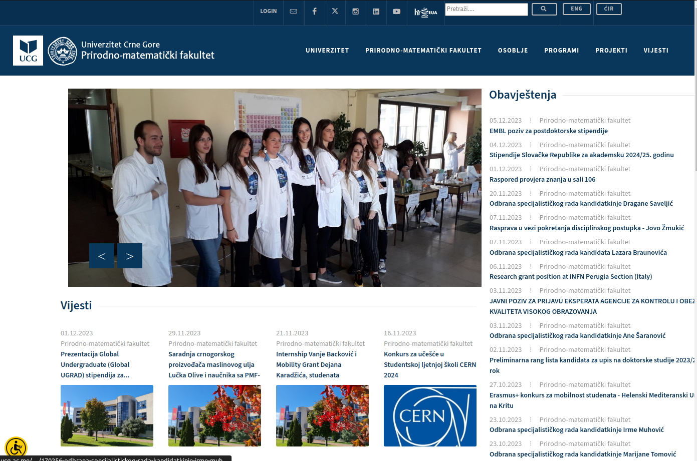
Web stranice
Web stranice su smještene na serverima
Svaka stranica ima jedinstvenu adresu na pomoću koje joj se pristupa - URL
Dinamičnost – informacija prikazana na stranici može da se promijeni u svakom trenutku
Interaktivan – korisnik može da komunicira sa web serverom

Slide 5
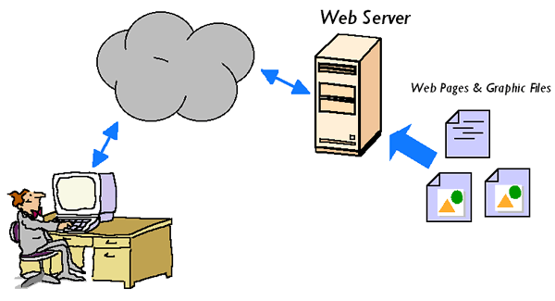
Web server
Web server – računar (program koji radi na računaru) koji prima zahtjeve web browsera i odgovara na njih.
Web server može da opslužuje vise klijenata

Slide 6
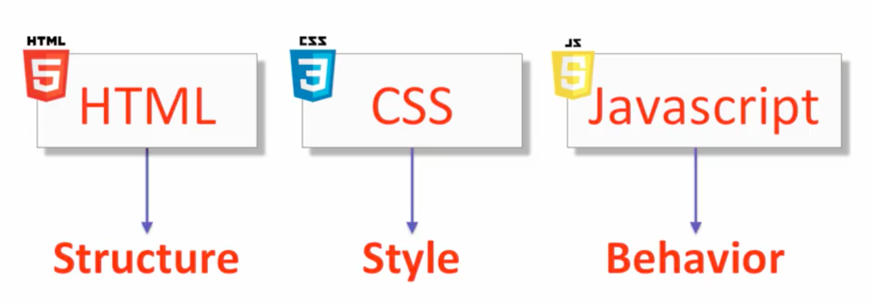
Web tehonologije

Slide 7
HTML

Slide 8
HTML - Hypertext Markup Language
HTML – jezik za označavanje hiperteksta
Hypertext – tekst koji sadrži linkove na druge tekstove, nije kao kod knjige da imate linearnu strukturu, već možete lako da prelazite sa jedne tačke na drugu
Markup – nešto da se označi (na webu je to web content)
Language – jezik ima sintaksu i semantiku
SGML - Opisuje strukturu sadržaja u dokumentu umjesto njegovog stvarnog izgleda na ekranu WYSIWYG

Slide 9
HTML
Definiše zajedničke skupove elemente web stranice:
Zaglavlja
Pasuse
Liste
Tabele
…
Ne opisuje izgled - raspored elemenata na stranici, boju, font, ...

Slide 10
HTML
Eelemnti na HTML stranici su označeni pomoću tagova
Svaki tag ima određeni naziv
Tag označava da li je element lista, zaglavlje, paragraf …
Ne govore ništa o načinu prikazivanja liste (da li da ispred stoji krug ili kvadrat)
Način prikazivanja različitih elemenata definiše se pomoću CSS-a
Stranica ce se prikazivati na različitim uredjajima, razlicitih velicina ekrana, tako da je lakse odvojiti deinisanje izgleda od definicije sadržaja.

Slide 11
Struktura HTML dokumenta
<!DOCTYPE html>
<html>
<head>
… (metadata) …
<meta charset=”UTF-8”>
<meta name=”description” content=”This is an awsome website”>
<title>Title</title>
</head>
<body>
… (content) …
</body>
</html>
https://validator.w3.org
<!DOCTYPE html> - govori validatorima i browserima u kojoj specifikaciji je pisana stranica.
Fajl sacuvati sa ekstenzijom .html

Slide 12
Struktura HTML dokumenta
Tagovi služe za označavanje html dokumenta
<thetagname>affected text</thetagname>
Tagovi mogu da imaju atribute, sadrže dodatne informacije o tagovima
<thetagname theattribute=”theattributevalue> affected text </thetagname>
HTML tagovi ne razlikuju mala I velika slova.

Slide 13
Tag <html>
Prvi tag strukture stranice na svakoj HTML stranici
Označava da je sadržaj datatoteke u jeziku HTML
Ide odmah posle <!DOCTYPE html> taga.
Sav tekst I HTML elementi na web stranici smješteni su unutar početnog I krajneg html taga
<!DOCTYPE html>
<html>
… your text ...
</html>

Slide 14
Tagovi <head> i <body>
Tag <head>
Sadrži tagove koji sadrže metapodatke o strnici
Naziv stranice
Stilove koji treba da se učitaju
Javascript fajlove koji treba da se učitaju
Text encoding koji se koristi
…
Ne stavljajte tekst koji želite da se prikaže između <head> tagova.
Tag <body>
Obuhvata sadržaj stranice
Sadrži sav tekst, linkove, slike ...

Slide 15
Tag <title>
Definiše šta će pisati u nazivu taba.
Smješten je unutar taga <head>
Stranica može imati najviše jedan tag <title> i on smije sadržati samo običan tekst.

Slide 16
HTML tag
<p> … </p>
p je element
<p> je tag
</p> je closing tag, nekad nemamo closing tag <hr>
atribut (metadata o tagu) <p id = ‘par1’>

Slide 17
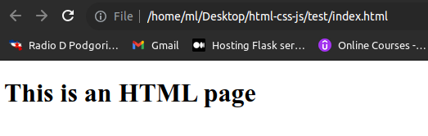
Prva HTML stranica
<!DOCTYPE html>
<html>
<head>
<title>My Sample HTML page</title>
</head>
<body>
<h1>This is an HTML page</h1>
</body>
</html>
Svako formatiranje koje se izvrši pomoću
razmaka, novih redova, tab-ova… se
zanemaruje.
Ako ne koristimo tagove sav tekst će biti u
jednom pasusu nezavisno kako ga rasdvojili
u HTML fajlu.

Slide 18
HTML tagovi
h1, h2, h3, … h6
h1 – glavni naslov
h2 prvi nivo podnaslova
...
p - paragraf
b - bold, i - italic
br – novi red
hr – horizontalna linija
big – malo veći font
small – malo manji font
sub - H2O
sup
<!-- ovo je komentar -->

Slide 19
DIV / SPAN
<div>*** Div 1: Neki sadrzaj ide tu ***</div>
<div>*** Div 2: Neki sadrzaj poske div 1</div>
<span>*** Span 1 odma posle Div 2</span>
<div>
*** Div 3: sadrzaj posle span 1
<span>*** Span 2: Unutar div 2 ***</span>
Nastavak div 3 sadrzaja
</div>

Slide 20
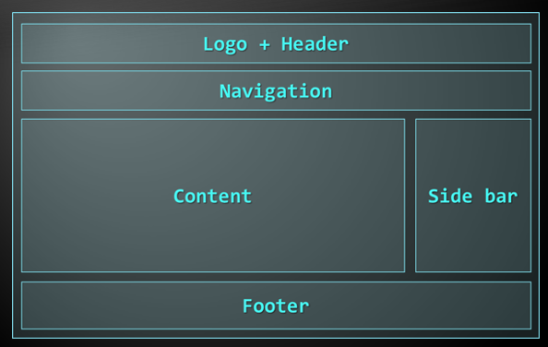
HTML tagovi
header
nav
section
article
aside
Footer
*SEO

Slide 21
Block element
Prikazuje se u novom redu i zauzima čitav red
Može da sadrži druge block ili inline elemente
Inline element
Prikazuje se u istom redu
Može sadržati samo inline elemente

Slide 22
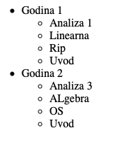
Liste
ul – unordered list
li – list item

Slide 23
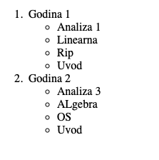
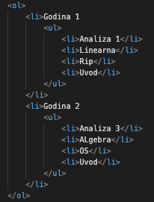
Lista
ol – ordered list
li – list item

Slide 24

Liste
Description list
<dl>
<dt>Coffe</dt> <dd>black hot drink</dd>
<dt>Milk</dt> <dd>width cold milk</dd>
</dl>

Slide 25
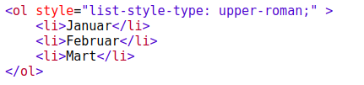

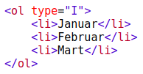
Liste
list-style-type:
decimal
lower-alpha
upper-alpha
lower-roman
Upper-roman
Disc
Square
Circle

Slide 26
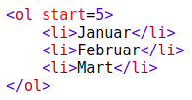

Liste

Slide 27
Tabele
<table></table>: begin / end the table
<tr></tr>: create a table row
<td></td>: create tabular data (cell)
<thead> denotes table header and contains <th> elements, instead of <td> elements
<tbody> denotes collection of table rows that contain the very data
<tfoot> denotes table footer but comes BEFORE the <tbody> tag

Slide 28
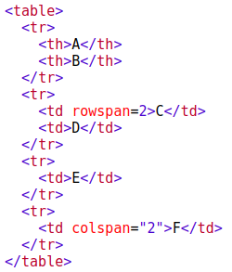

Tabele
colspan – na koliko kolona se polje prostire
rowspan – na koliko redova se polje prostire

Slide 29
<table>
<colgroup>
<col style="width:200px" /><col />
</colgroup>
<thead>
<tr><th>Column 1</th><th>Column 2</th></tr>
</thead>
<tfoot>
<tr><td>Footer 1</td><td>Footer 2</td></tr>
</tfoot>
<tbody>
<tr><td>Cell 1.1</td><td>Cell 1.2</td></tr>
<tr><td>Cell 2.1</td><td>Cell 2.2</td></tr>
</tbody>
</table>

Slide 30
Link
<a href="">Tekst</a>
href - hypertext reference
target = ‘_blank’
link na lokalni fajl <a href=”index.html>
link na web stranu <a href=“https://www.facebook.com/”>
link na poziciju na našoj stranici
<section id=“section1”> … <a href = ”#section1”>

Slide 31
Slike
<a href="https://ucg.ac.me">
<img src="logo.jpeg" alt="">
</a>
<img src="" alt="">
width
height=""
width=""

Slide 32
Atributi
style = “color: blue;”
<body style=”background-color: lightblue;”>
Id =
Class =
…

Slide 33
iframe
<iframe width="560" height="315" src="https://www.youtube.com/embed/9BMwcO6_hyA" title="YouTube video player" frameborder="0" allow="accelerometer; autoplay; clipboard-write; encrypted-media; gyroscope; picture-in-picture" allowfullscreen></iframe>

Slide 34
Input elementi
<form action="">
<label for="name_input">Ime:</label> <input id="name_input" type="text">
<label for="name_input">Lozinka:</label> <input id="password_input" type="password">
<label>Broj indeksa:</label> <input type="number">
<label for="student_checkbox">Student: </label> <input id="student_checkbox" type="checkbox">
<label for="smejr_a">A</label> <input id="smejr_a" type="radio" name="smejr_in">
<label for="smejr_b">B</label> <input id="smejr_b" type="radio" name="smejr_in">
<label for="smejr_c">C</label> <input id="smejr_c" type="radio" name="smejr_in">
<label for="smejr_d">D</label> <input id="smejr_d" type="radio" name="smejr_in">
<input type="submit" value="Submit">
</form>
Button
label
text
checkbox
radio
color
date
password
range

Slide 35
Metadata
Charset
<meta charset=”UTF-8”>
Description
<meta name=”description” content=”tekst do 200 karaktera” >
Author
<meta name=”author” content=”Velibor”>
Keywords
<meta name=”keywords” content=”HTML, Tutorial”>
Viewport
<meta name=”viewport” content=”width=device-width” initial-scale=1.0”>

Slide 36
Style
<style></style>
<link rel="stylesheet" href="base.css">
http://www.csszengarden.com/214/page2/
http://www.csszengarden.com/215/page2/
http://www.csszengarden.com/216/page2/
http://www.csszengarden.com/217/page2/

Slide 37
Javascript
<script><script>
<script src="path/to/js/file"></script>

